Slide 1

Argentina
en Python
Manuel Kaufmann
humitos@gmail.com
http://elblogdehumitos.com.ar/
SciPyLA
Posadas, Misiones
Mayo 2015

Slide 2


Lo que todos se imaginan...
Argentina en Python
Notes:
- Creo que no hay mucho para agregar en esta fotografía

Slide 3
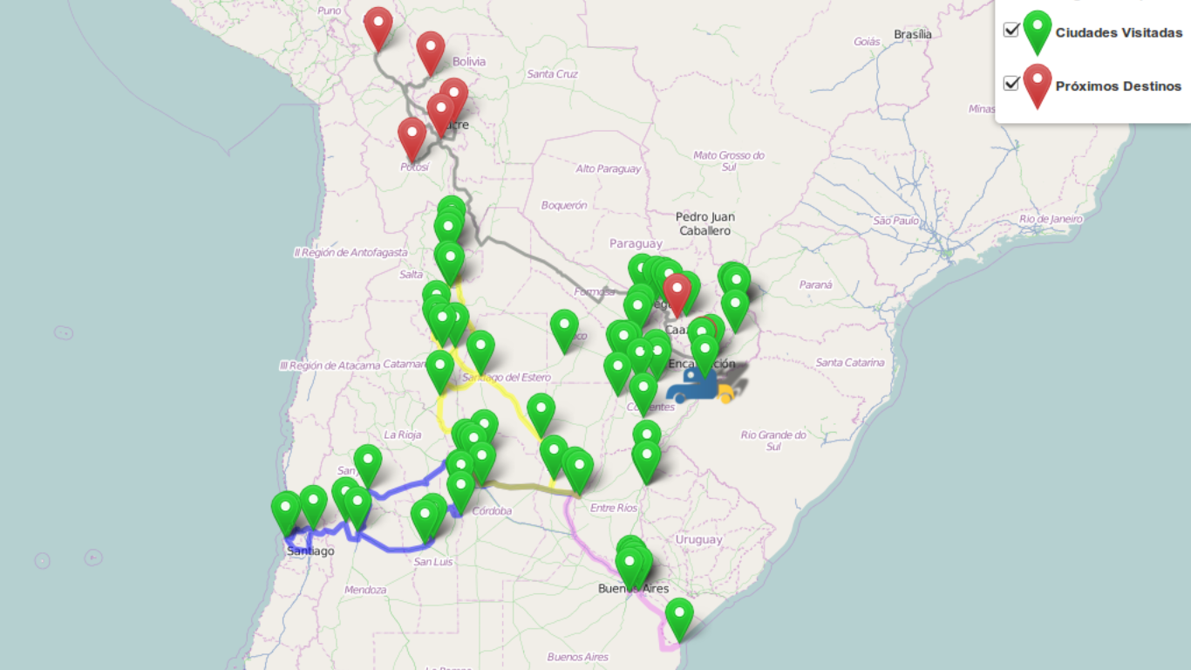
Recorrido
Argentina en Python
Notes:
- Creo que no hay mucho para agregar en esta fotografía

Slide 4
¿Qué hacemos?
Cursos
Charlas
PyDay's
Meetup's
Sprint's
Argentina en Python
Notes:
NOTAS
- Notas de osm.org
- http://elblogdehumitos.com.ar/osm/
EDICIÓN WEB
- Mostrar el iD con su Tutorial de la web (usando Google Chrome)
FIELD PAPERS
http://elblogdehumitos.com.ar/posts/mapeando-capilla-del-monte/
JOSM
- Buscar una ciudad
- Ver el mapa en la web y abrirlo remotamente en JOSM
- Mostrar Layers (imagenes satelitales)
- Agregar un POI (predefinidos)
- Agregar una ruta
- Trazas GPX personales
- Trazas GPS de la nube

Slide 5

Financiamiento
Panal de Ideas
Trabajo personal
Donaciones
“Changarineando”...
Apoyo de la Python Software Foundation
Argentina en Python
Notes:
Ya había probado financiamiento colectivo por Panal de Ideas y no había funcionado.
Trabajar, viajar, coordinar y disertar se complicaba mucho ya que no podía dedicarle mucho tiempo al proyecto.
Las donaciones, aunque muchos me decían que abra una forma de donación, nunca recibí una.
Inesperadamente, el ¡Grant Proposal a la PSF funcionó!

Slide 6
¿Cómo colaborar?
… vamos a la acción!
Difusión
  http://argentinaenpython.com.ar
  @argenpython
Diseños (logo, flyers, etc)
Donaciones
Argentina en Python
Notes:
NOTAS
- Notas de osm.org
- http://elblogdehumitos.com.ar/osm/
EDICIÓN WEB
- Mostrar el iD con su Tutorial de la web (usando Google Chrome)
FIELD PAPERS
http://elblogdehumitos.com.ar/posts/mapeando-capilla-del-monte/
JOSM
- Buscar una ciudad
- Ver el mapa en la web y abrirlo remotamente en JOSM
- Mostrar Layers (imagenes satelitales)
- Agregar un POI (predefinidos)
- Agregar una ruta
- Trazas GPX personales
- Trazas GPS de la nube

Slide 7
¡Gracias!
Manuel Kaufmann
humitos@gmail.com
http://elblogdehumitos.com.ar/
Este obra está bajo una licencia de Creative Commons
Reconocimiento-CompartirIgual 4.0 Internacional.
Argentina en Python

